Slide 1
Политическое устройство мира
Занятие 2

Slide 2
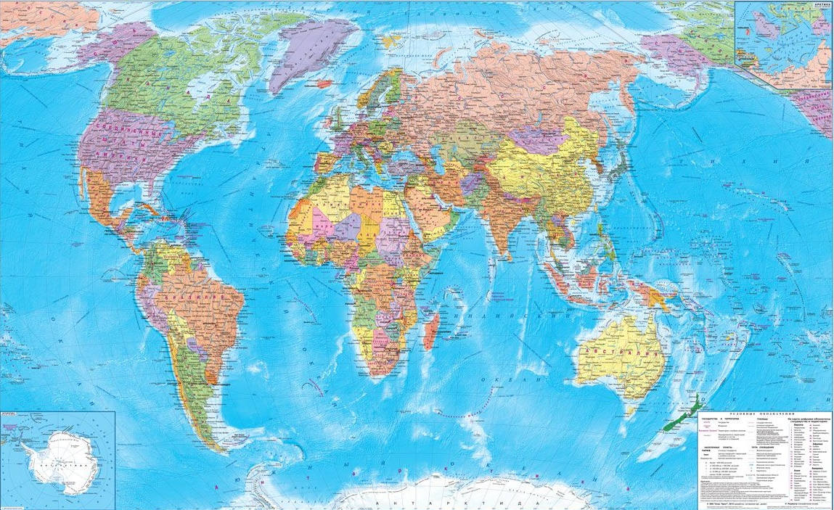
Политическая карта мира

Slide 3
Этапы формирования политической карты мира
Название этапа и время | Сущность и важнейшие события | Примеры государств
Древний период (до V в. н.э.) | Характеризуется развитием и крушением первых государств | Древний Египет, Древняя Греция, Древний Рим
Средневековый период (V - XVI вв.) | Характеризуется преодолением обособленности хозяйств и районов, стремлением феодальных государств к территориальным захватам, в связи с чем крупные части суши были поделены между государствами | Киевская Русь, Византия, Московское государство, Священная Римская империя, Португалия, Испания, Англия
Новый период (XVI - начало XX вв.) | Характеризуется началом европейской колониальной экспансии | Англия, Франция, Пруссия, Россия, США
Новейший период (с начала XX в.) | Характеризуется распадом колониальных империй | Российская империя, Австро-Венгрия, Османская империя
Современный (рубеж ХХ – XXI вв.) | Распад СССР, революции в Восточной Европе, образование единой Германии, Евросоюза | Россия, Чехия, Германия, Словакия, Хорватия

Slide 4
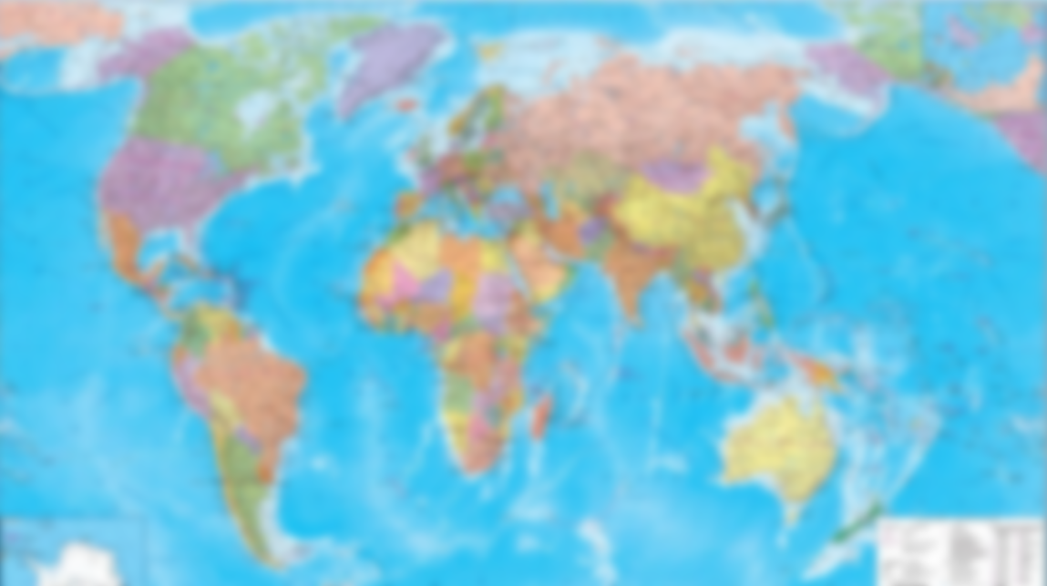
Изменения на политической карте мира
количественные
Присоединение вновь открытых земель (в прошлом)
Территориальные приобретения или потери вследствие войн
качественные
Историческая смена общественно-экономической формации
Приобретение страной политического суверенитета
Объединение или распад государств
Добровольные уступки (или обмен) странами участков суши
Отвоевание суши у моря (намыв территории)
Введение новых форм государственного устройства
Образование межгосударственных союзов и организаций
Появление и исчезновение на планете «горячих точек» – очагов межгосударственных конфликтных ситуаций

Slide 5
Суверенитет государства
— полнота законодательной, исполнительной и судебной власти государства на его территории, исключающая всякую иностранную власть; неподчинение государства властям иностранных государств в сфере международного общения, за исключением случаев явно выраженного и добровольного согласия со стороны государства на ограничение своего суверенитета

Slide 6
Несамоуправляющиеся территории:
колонии, официально включенные в список ООН (перечень территорий, на которые конкретно распространяется требование ООН о предоставлении им независимости);
территории, фактически колонии, не включенные, однако, в перечень ООН, так как по утверждению управляющих ими государств, они являются: «заморскими департаментами», «заморскими территориями».

Slide 7
Колониальные владения, несамоуправляющиеся территории на современной политической карте мира
Великобритании:
1. Гибралтар (спорная территория с Испанией)
2. Остров Святой Елены (Атлантический океан)
3. Ангилья (Карибское море)
4. Виргинские (Британские) острова (Карибское море)
5. Каймановы острова (Карибское море)
6. Монтсеррат (Карибское море)
7. Терке и Кайкос (Карибское море)
8. Питкэрн (Океания)
9. Бермудские острова (Атлантический океан)
10. Фолклендские (Мальвинские) острова (спорная территория Великобритании и Аргентины)

Slide 8
Колониальные владения, несамоуправляющиеся территории на современной политической карте мира
Франции:
1. Французская Гвиана — «заморский департамент» (Южная Америка)
2. Гваделупа — «заморский департамент» (Карибское море)
3. Мартиника — «заморский департамент» (Карибское море)
4. остров Маоре — «особое территориальное образование» (Индийский океан, в группе Коморских островов, у Мадагаскара)
5. остров Реюньон — «заморский департамент» (Индийский океан, у Мадагаскара)
6. острова Сен-Пьер и Микелон (Атлантический океан, к югу от острова Ньюфаундленд)
7. острова Крозе (Индийский океан)
8. остров Кергелен (Индийский океан)
9. остров Клиппертон (Тихий океан)
10. Французская Полинезия (Острова Общества, Туамоту, Маркизские, Тубуаи, Бас и др.) (Океания)
11. Новая Каледония (Океания)
12. остров Сен-Поль (Индийский океан)
13. остров Амстердам (Индийский океан)
14. острова Уоллис и Футуна (Океания, около Фиджи)

Slide 9
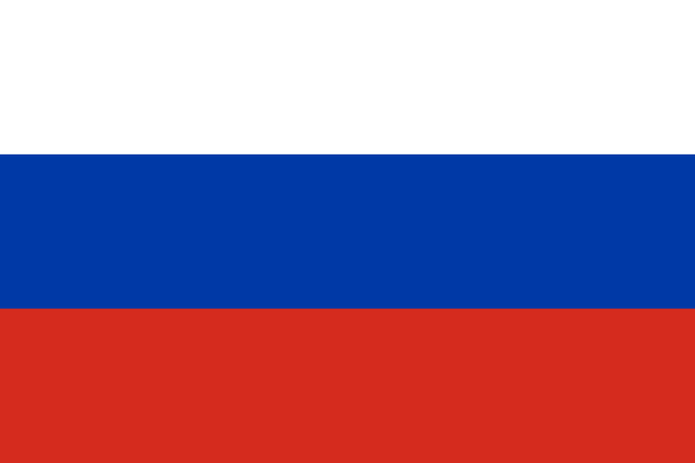
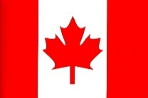
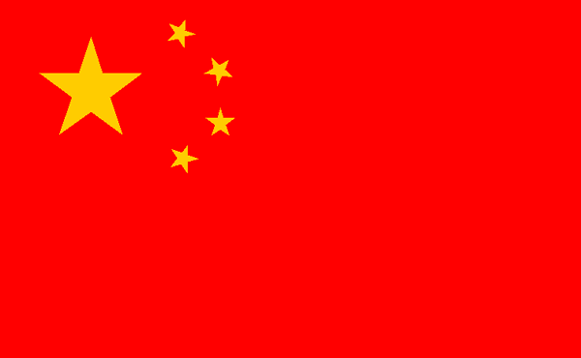
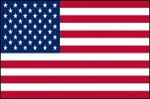
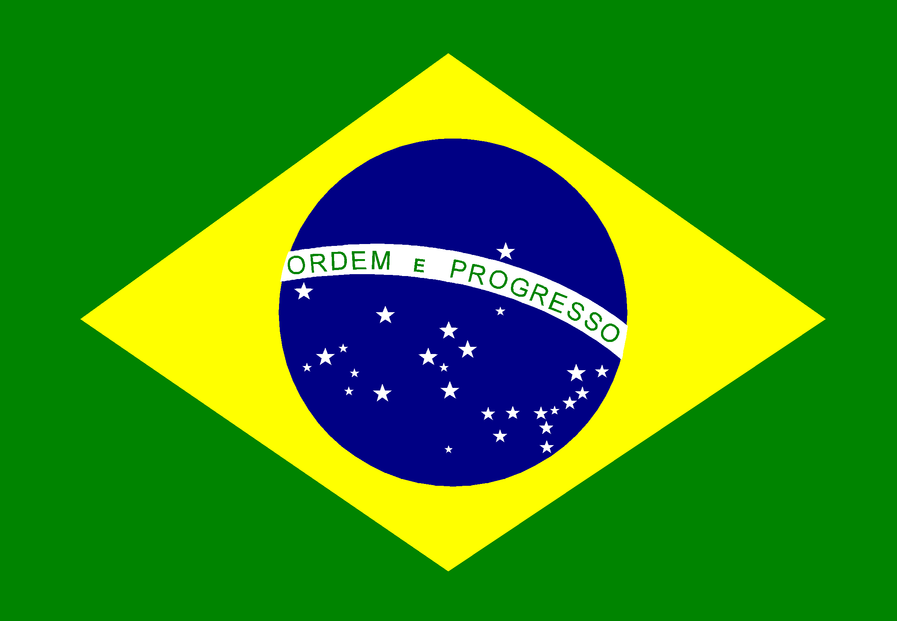
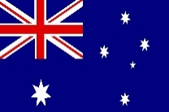
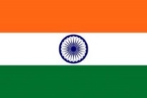
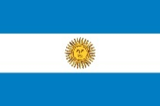
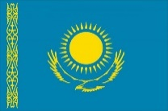
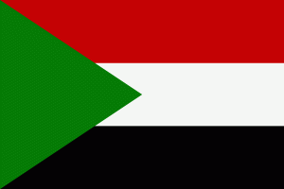
Крупнейшие по площади территории (тыс. км²) страны мира
Россия (Европа, Азия)
17075
9972
9597
9363
8512
7687
3288
2777
2717
2506
Канада (Северная Америка)
Китай (Азия)
США (Северная Америка)
Бразилия (Латинская Америка)
Австралия (Австралия и Океания)
Индия (Азия)
Аргентина (Латинская Америка)
Казахстан (Азия)
Судан (Африка)

Slide 10
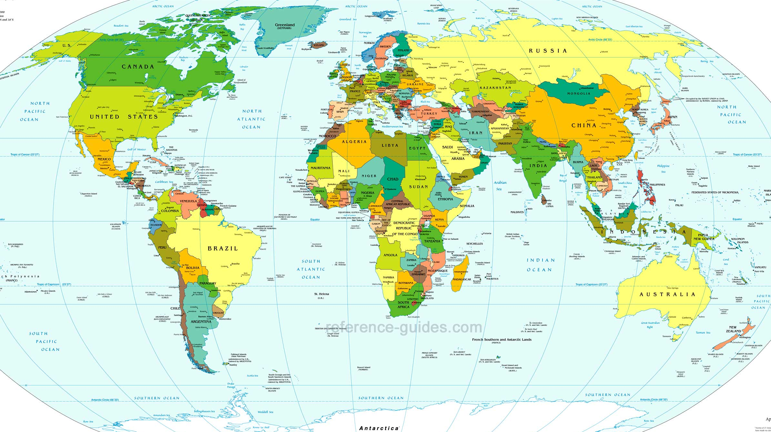

Slide 11
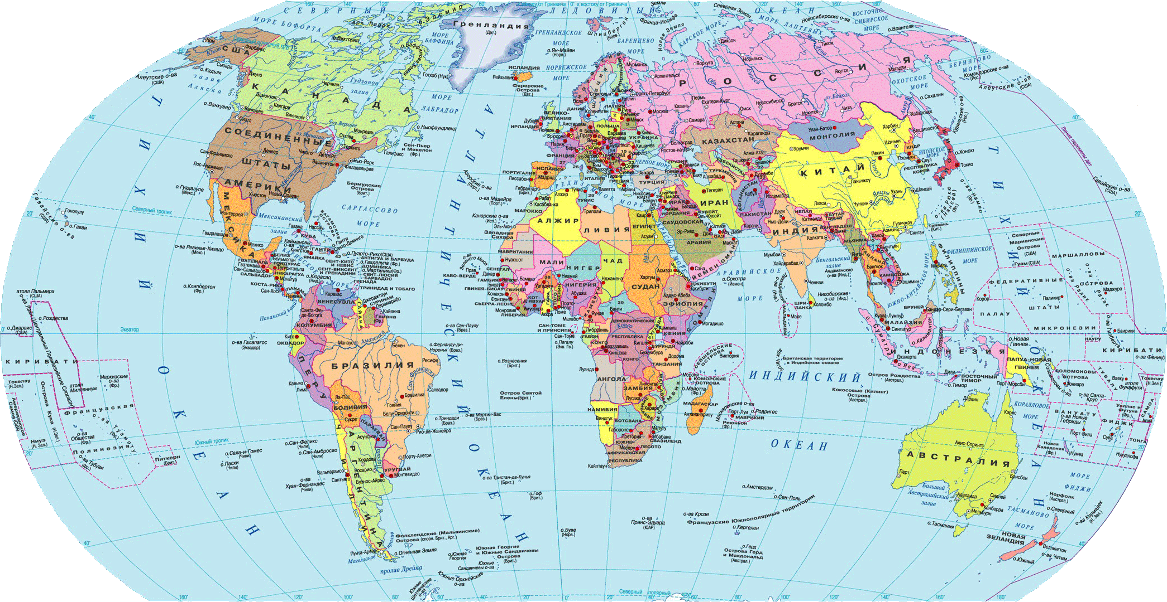

Slide 12
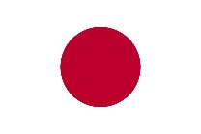
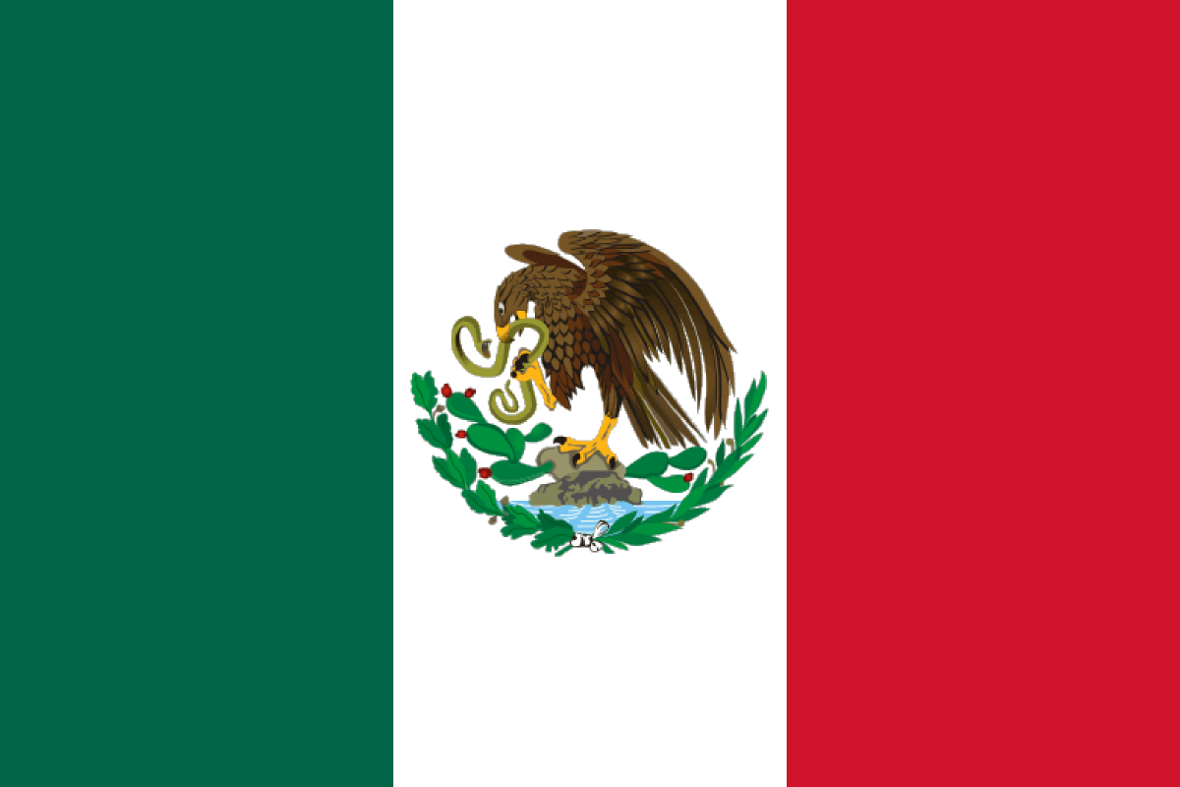
Страны мира с численностью населения свыше 100 млн чел. (начало XXI в.)
Китай (Азия)
1299
1071
289
220
177
150
145
138
136
127
104
Индия (Азия)
США (Северная Америка)
Индонезия (Азия)
Бразилия (Латинская Америка)
Пакистан (Азия)
Россия (Европа, Азия)
Нигерия (Африка)
Бангладеш (Азия)
Япония (Азия)
Мексика (Латинская Америка)

Slide 15
ОБЪЕКТЫ ПОЛИТИЧЕСКОЙ КАРТЫ МИРА
Государства
Территории
Самоуправляющиеся (независимые)
Самопровозглашенные (непризнанные)
Несамоуправляющиеся:
колонии
доминионы
протектораты
подмандатные территории
кондоминимумы
заморские департаменты и регионы
ассоциированные государства
С неопределенным статусом:
арендованные
оккупированные
нейтральные
Формы государственного правления
Международные:
открытое море
Антарктида
дно морей и океанов за пределами национальной юрисдикции
космическое простанство
Монархии:
абсолютные
теократические
конституционные (парламентские)
Республики:
президентские
парламентские
Формы государственного территориального устройства
федеративная
унитарная
конфедерация

Slide 16
Таблица 1. Страны мира с монархической формой правления
ЕВРОПА (12) | АЗИЯ (14) | АФРИКА (3) | АВСТАЛИЯ И ОКЕАНИЯ (1)
Андорра | Бахрейн | Лесото | Тонга
Бельгия | Бруней | Марокко
Ватикан | Бутан | Свазиленд
Великобритания | Иордания
Дания | Камбоджа
Испания | Катар
Лихтенштейн | Кувейт
Люксембург | Малайзия
Монако | Непал
Нидерланды | Оман
Норвегия | ОАЭ
Швеция | Саудовская Аравия
 | Таиланд
 | Япония

Slide 17
Таблица 2. Страны мира с федеративным типом государственного устройства
СНГ (1) | ЕВРОПА (5) | АЗИЯ (5) | АФРИКА (4) | АМЕРИКА (7) | АВСТРАЛИЯ И ОКЕАНИЯ (2)
Россия | Австрия | Индия | Коморские острова | Аргентина | Австралия
 | Бельгия | Малайзия | Нигерия | Бразилия | Микронезия
 | Германия | Мьянма | Эфиопия | Венесуэла
 | СГРСЧ | ОАЭ | ЮАР | Канада
 | Швейцария | Пакистан |  | Мексика
 |  |  |  | Сент-Китс и Невис
 |  |  |  | США

Slide 18
ПРАКТИЧЕСКАЯ РАБОТА № 2
На контурной карте мира обозначьте:
Государства, являющиеся монархиями с федеративным типом государственного устройства. Подпишите названия их столиц. Для определения этих государств сравните таблицы 1 и 2
Шесть абсолютных монархий, которые выделены в таблице 1 курсивом. Подпишите названия их столиц
Унитарные государства Америки. Подпишите названия столиц наиболее крупных из них по площади

